Slide 1



KỸ NĂNG TƯ VẤN TÂM LÝ HỌC ĐƯỜNG CHO HỌC SINH TRONG TRƯỜNG PHỔ THÔNG
ĐẠI HỌC SƯ PHẠM ĐÀ NẴNG
SỞ GIÁO DỤC & ĐÀO TẠO QUẢNG NGÃI
KHOA TÂM LÝ – GIÁO DỤC
BỒI DƯỠNG CÁN BỘ QUẢN LÝ
TS. Hoàng Thế Hải
hthai@ued.udn.vn

Slide 2



Triển khai thực hiện công tác tư vấn tâm lý cho học sinh trong trường phổ thông có những rào cản nào cản trở?

Slide 3

Yêu cầu cần đạt
Hiểu được khái quát về công tác tư vấn tâm lý cho học sinh trong trường phổ thông
Xác định được các điều kiện đảm bảo thực hiện công tác tư vấn tâm lý cho học sinh trong trường phổ thông
Xây dựng được các kế hoạch để thực hiện được công tác tư vấn tâm lý cho học sinh trong trường phổ thông

Slide 4



NỘI DUNG BỒI DƯỠNG
ĐIỀU KIỆN ĐẢM BẢO THỰC HIỆN CÔNG TÁC TƯ VẤN TÂM LÝ CHO HỌC SINH
TỔ CHỨC THỰC HIỆN
KHÁI QUÁT VỀ CÔNG TÁC TƯ VẤN TÂM LÝ CHO HỌC SINH TRONG TRƯỜNG PHỔ THÔNG

Slide 5

NỘI DUNG 1
KHÁI QUÁT VỀ CÔNG TÁC TƯ VẤN TÂM LÝ CHO HỌC SINH TRONG TRƯỜNG PHỔ THÔNG

Slide 6
KHÁI QUÁT VỀ CÔNG TÁC TƯ VẤN TÂM LÝ CHO HỌC SINH TRONG TRƯỜNG PHỔ THÔNG
Mục đích của công tác tư vấn tâm lý cho học sinh
01
Nguyên tắc thực hiện hoạt động tư vấn tâm lý chọ học sinh
02
Nội dung công tác tư vấn tâm lý cho học sinh
03
04
Hình thức thực hiện công tác tư vấn tâm lý cho học sinh
Công tác phối hợp với các tổ chức, cá nhân liên quan tổ chức các hoạt động tư vấn tâm lý cho học sinh
05

Slide 7

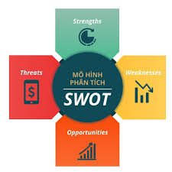

1. Mục đích của công tác tư vấn tâm lý cho học sinh
1. Phòng ngừa, hỗ trợ và can thiệp (khi cần thiết) đối với học sinh đang gặp phải khó khăn về tâm lý trong học tập và cuộc sống để tìm hướng giải quyết phù hợp, giảm thiểu tác động tiêu cực có thể xảy ra; góp phần xây dựng môi trường giáo dục an toàn, lành mạnh, thân thiện và phòng, chống bạo lực học đường.
2. Hỗ trợ học sinh rèn luyện kỹ năng sống; tăng cường ý chí, niềm tin, bản lĩnh, thái độ ứng xử phù hợp trong các mối quan hệ xã hội; rèn luyện sức khỏe thể chất và tinh thần, góp phần xây dựng và hoàn thiện nhân cách.

Slide 8
CÔNG TÁC PHÒNG NGỪA, HỖ TRỢ VÀ CAN THIỆP TÂM LÝ
Tập trung lên đối tượng trẻ là trung tâm của các vấn đề học tập và hành vi.
Nhiệm vụ cần thiết là chỉnh trị hoặc loại bỏ các khó khăn tâm lý nghiêm trọng.
Nhà tâm lý cần làm việc cá nhân với học sinh và nhà giáo dục.
Cấp độ 3
Nhóm có nguy cơ - đã có vấn đề rõ ràng và cần phát hiện sớm các khó khăn của trẻ trong học tập và hành vi.
Nhiệm vụ chính là loại trừ đi những khó khăn có thể xuất hiện trước khi trẻ không thể kiểm soát được
GV kết hợp với tham vấn với gia đình.
Cấp độ 2
Tất cả các trẻ có sự phát triển bình thường, chủ yếu là về vấn đề phát triển và thích nghi.
Nhiệm vụ chính: hỗ trợ trẻ thích nghi tốt ở học đường.
GV phối hợp với CB tâm lý trường học
Cấp độ 1

Slide 9


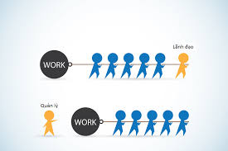


2. Nguyên tắc thực hiện hoạt động tư vấn tâm lý chọ học sinh
Đảm bảo sự phối hợp chặt chẽ giữa các lực lượng trong nhà trường và sự tham gia của cha mẹ hoặc người giám hộ hợp pháp của học sinh (gọi chung là cha mẹ học sinh) và các lực lượng ngoài nhà trường có liên quan trong các hoạt động tư vấn tâm lý học sinh.
Đảm bảo quyền được tham gia, tự nguyện, tự chủ, tự quyết định của học sinh và bảo mật thông tin trong các hoạt động tư vấn tâm lý theo quy định của pháp luật.

Slide 10
3. Nội dung công tác tư vấn tâm lý cho học sinh
TV, GD KỸ NĂNG
TƯ VẤN HỌC TẬP VÀ HƯỚNG NGHIỆP
Tư vấn, giáo dục kỹ năng, biện pháp ứng xử văn hóa, phòng, chống bạo lực, xâm hại và xây dựng môi trường giáo dục an toàn, lành mạnh, thân thiện.
Tư vấn kỹ năng, phương pháp học tập hiệu quả và định hướng nghề nghiệp (tùy theo cấp học).
TƯ VẤN TÂM SINH LÝ
TƯ VẤN KHẢ NĂNG ỨNG PHÓ
THAM VẤN
  Tư vấn tâm lý lứa tuổi, giới tính, hôn nhân, gia đình, sức khỏe sinh sản vị thành niên phù hợp với lứa tuổi.
Tư vấn tăng cường khả năng ứng phó, giải quyết vấn đề phát sinh trong mối quan hệ gia đình, thầy cô, bạn bè và các mối quan hệ xã hội khác.
Tham vấn tâm lý đối với học sinh gặp khó khăn cần hỗ trợ, can thiệp, giải quyết kịp thời. Giới thiệu, hỗ trợ đưa học sinh đến các cơ sở, chuyên gia điều trị tâm lý đối với các trường hợp học sinh bị rối loạn tâm lý nằm ngoài khả năng tư vấn của nhà trường.

Slide 11


4. Hình thức thực hiện công tác tư vấn tâm lý cho học sinh
Xây dựng các chuyên đề về tư vấn tâm lý cho học sinh và bố trí thành các bài giảng riêng hoặc lồng ghép trong các tiết sinh hoạt lớp, sinh hoạt dưới cờ.
Tổ chức dạy tích hợp các nội dung tư vấn tâm lý cho học sinh trong các môn học chính khóa và hoạt động trải nghiệm, hoạt động giáo dục ngoài giờ lên lớp.
Tổ chức các buổi nói chuyện chuyên đề, hoạt động ngoại khóa, câu lạc bộ, diễn đàn về các chủ đề liên quan đến nội dung cần tư vấn cho học sinh.
01
02
Tư vấn, tham vấn riêng, tư vấn nhóm, trực tiếp tại phòng tư vấn; tư vấn trực tuyến qua mạng nội bộ, trang thông tin điện tử của nhà trường, email, mạng xã hội, điện thoại và các phương tiện thông tin truyền thông khác.
04
Thiết lập kênh thông tin, cung cấp tài liệu, thường xuyên trao đổi với cha mẹ học sinh về diễn biến tâm lý và các vấn đề cần tư vấn, hỗ trợ cho học sinh.
03

Slide 12
5. Công tác phối hợp với các tổ chức, cá nhân liên quan tổ chức các hoạt động tư vấn tâm lý cho học sinh
5.1. Phối hợp trong nhà trường
Cán bộ, giáo viên phụ trách công tác tư vấn tâm lý cho học sinh phối hợp chặt chẽ với giáo viên chủ nhiệm, Tổng phụ trách Đội, Bí thư Đoàn Thanh niên Cộng sản Hồ Chí Minh, giáo viên bộ môn và các lực lượng giáo dục khác trong nhà trường khi triển khai các hoạt động tư vấn tâm lý cho học sinh.
5.2. Phối hợp giữa nhà trường với các lực lượng bên ngoài
a) Phối hợp với cha mẹ học sinh: Thường xuyên trao đổi thông tin về học sinh; nâng cao nhận thức của cha mẹ học sinh về đặc điểm phát triển tâm sinh lý lứa tuổi và tác động của những thay đổi đó đối với học sinh; thường xuyên quan tâm, phát hiện và có biện pháp hỗ trợ kịp thời, phù hợp đối với những biểu hiện bất thường của học sinh.
b) Phối hợp với các chuyên gia, trung tâm tư vấn tâm lý chuyên nghiệp, cơ sở y tế, cơ quan tư pháp và bảo vệ pháp luật để trị liệu tâm lý, xử lý kịp thời các trường hợp học sinh cần can thiệp chuyên sâu;
c) Phối hợp với các cơ quan, tổ chức về khoa học tâm lý giáo dục, các trường sư phạm đủ điều kiện, chuyên gia, nhà khoa học nhằm bồi dưỡng đội ngũ giáo viên, cán bộ tư vấn tâm lý về kiến thức, kỹ năng, thái độ đúng đắn, cần thiết để thực hiện công tác tư vấn, tham vấn tâm lý trong nhà trường;
d) Phối hợp với tổ chức Đoàn Thanh niên Cộng sản Hồ Chí Minh, Đội Thiếu niên Tiền phong Hồ Chí Minh, các tổ chức chính trị - xã hội khác để tổ chức các hoạt động tư vấn tâm lý;
đ) Phối hợp với các cá nhân, cơ quan, tổ chức có chức năng để tổ chức hoạt động tư vấn tâm lý phù hợp với nhu cầu của học sinh và yêu cầu giáo dục của nhà trường.

Slide 13

NỘI DUNG 1
NỘI DUNG 2
ĐIỀU KIỆN ĐẢM BẢO THỰC HIỆN CÔNG TÁC TƯ VẤN TÂM LÝ CHO HỌC SINH

Slide 14
ĐIỀU KIỆN ĐẢM BẢO THỰC HIỆN CÔNG TÁC TƯ VẤN TÂM LÝ CHO HỌC SINH
Để thực hiện được công tác tư vấn tâm lý cho học sinh trong trường phổ thông, cần đảm bảo những điều kiện gì?

Slide 15

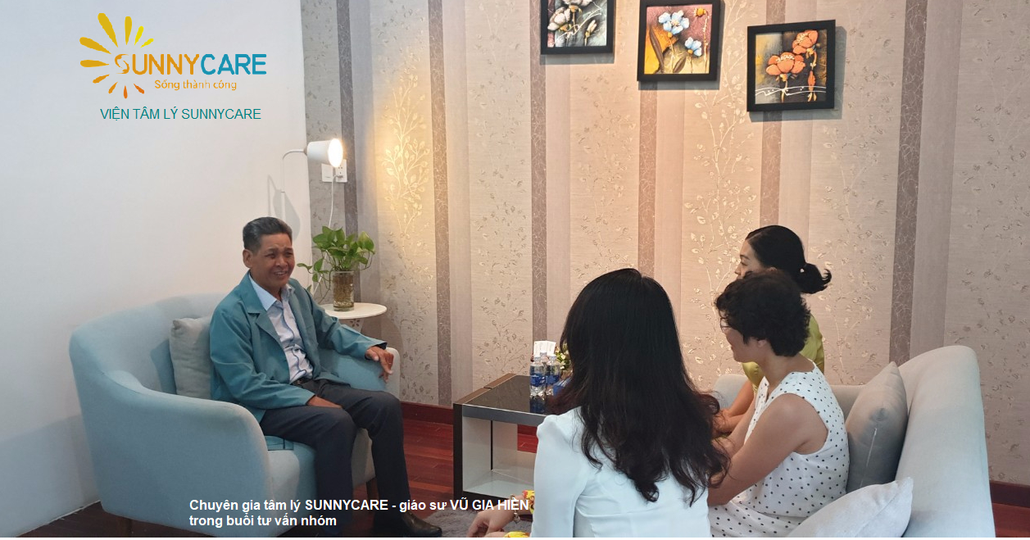

ĐIỀU KIỆN ĐẢM BẢO THỰC HIỆN CÔNG TÁC TƯ VẤN TÂM LÝ CHO HỌC SINH
Cơ sở vật chất
Kinh phí
Tổ chức, cán bộ

Slide 16




1. Tổ chức, cán bộ
Nhà trường có Tổ Tư vấn, hỗ trợ học sinh.
Bố trí cán bộ, giáo viên kiêm nhiệm để thực hiệnMục tiêu phát triển đội ngũ.
Đại diện lãnh đạo nhà trường làm Tổ trưởng
Thành viên là cán bộ, giáo viên kiêm nhiệm công tác tư vấn tâm lý, nhân viên y tế trường học, cán bộ, giáo viên phụ trách công tác Đoàn, Đội, đại diện cha mẹ học sinh và một số học sinh là cán bộ lớp, cán bộ Đoàn, Đội.

Slide 17


2. Cơ sở vật chất
Phòng tư vấn tâm lý riêng:
đảm bảo tính riêng tư, kín đáo,
dễ tiếp cận và phù hợp để tổ chức hoạt động tư vấn.
Trang bị cơ sở vật chất, trang thiết bị,
Tài liệu, học liệu cần thiết để đảm bảo thực hiện nhiệm vụ tư vấn.

Slide 18
3. Kinh phí thực hiện
1. Kinh phí thực hiện công tác tư vấn tâm lý được lấy từ:
Nguồn chi thường xuyên của nhà trường;
Các khoản tài trợ, hỗ trợ của các tổ chức, cá nhân trong nước và nước ngoài theo quy định của pháp luật;
Các nguồn thu hợp pháp khác.
2. Kinh phí chi cho công tác tư vấn tâm lý được quản lý, sử dụng đúng mục đích, đúng chế độ theo quy định của pháp luật.

Slide 19
NỘI DUNG 2
NỘI DUNG 3
Tổ chức thực hiện

Slide 20
1. Trách nhiệm của hiệu trưởng
1.1. Thành lập Tổ Tư vấn, hỗ trợ học sinh của nhà trường; quy định chức năng, nhiệm vụ, cơ chế phối hợp, chỉ đạo và xây dựng kế hoạch và tổ chức các hoạt động tư vấn tâm lý cho học sinh.
1.2. Tổ chức khảo sát, xây dựng dữ liệu tâm lý ban đầu đối với học sinh đầu cấp học; phân loại, theo dõi, cập nhật thường xuyên đặc điểm, diễn biến tâm lý của học sinh.
1.3. Sơ kết, tổng kết, báo cáo cơ quan quản lý cấp trên trực tiếp theo định kỳ từng năm học.

Slide 21



2. XÂY DỰNG KẾ HOẠCH HOẠT ĐỘNG TƯ VẤN TÂM LÝ HỌC ĐƯỜNG NĂM HỌC….

Slide 22



Yêu cầu cần đạt
1
2
3
  Xây dựng được kế hoạch hoạt động tư vấn tâm lý học đường năm học
Xác định được các căn cứ xây dựng kế hoạch hoạt động tư vấn tâm lý học đường năm học
  Xác định được các nội dung của kế hoạch hoạt động tư vấn tâm lý học đường năm học

Slide 23
Xác định căn cứ lập kế hoạch
Căn cứ pháp lý
Căn cứ thực tiễn

Slide 24


Căn cứ xây dựng kế hoạch
Căn cứ pháp lý
  Thông tư số Thông tư 31/2017/TT- BGD ĐT ngày 18 tháng 12 năm 2017 của Bộ trưởng Bộ GD&ĐT về Hướng dẫn thực hiện công tác tư vấn tâm lý cho học sinh trong trường phổ thông;
  Thông tư số ... của Sở Giáo dục và Đào tạo
  ………………..
Căn cứ thực tiễn
  Căn cứ kế hoạch thực hiện nhiệm vụ năm học của nhà trường
  Căn cứ vào đặc điểm tình hình thực tế nhà trường năm học, những thuận lợi và khó khăn, đặc điểm học sinh, điều kiện kinh tế xã hội của địa phương…

Slide 25

Nội dung kế hoạch
hoạt động tư vấn tâm lý trong trường phổ thông
Nội dung tư vấn
Hình thức tư vấn
Cơ sở vật chất để thực hiện
Lịch tư vấn
Tổ chức thực hiện
Căn cứ xây dựng kế hoạch
Mục đích – yêu cầu
Đối tượng được tư vấn
Nguyên tắc hoạt động

Slide 26




Xác định mục đích – yêu cầu
Phòng ngừa, hỗ trợ và can thiệp (khi cần thiết) đối với học sinh đang gặp phải khó khăn về tâm lý trong học tập và cuộc sống để tìm hướng giải quyết phù hợp, giảm thiểu tác động tiêu cực có thể xảy ra;
Hỗ trợ học sinh rèn luyện kỹ năng sống; tăng cường ý chí, niềm tin, bản lĩnh, thái độ ứng xử phù hợp trong các mối quan hệ xã hội;
rèn luyện sức khỏe thể chất và tinh thần, góp phần xây dựng và hoàn thiện nhân cách.
góp phần xây dựng môi trường giáo dục an toàn, lành mạnh, thân thiện và phòng, chống bạo lực học đường.

Slide 27
Xác định yêu cầu
Những yêu cầu cần phải thực hiện để đảm bảo hoạt động tư vấn tâm lý cho học sinh trong nhà trường đạt hiệu quả.
YÊU CẦU
Phải am hiểu tâm lý lứa tuổi học sinh
Lhải luôn tôn trọng học sinh
Lắng nghe học sinh
Phải tạo được niềm tin ở học sinh
Tôn trọng nguyên tắc bảo mật

Slide 28

Đối tượng được tư vấn
Phụ huynh
Giáo viên
Học sinh

Slide 29
Nguyên tắc hoạt động
Hoạt động độc lập với công tác giám thị.
Phối hợp với nhà quản lý và giáo viên quản nhiệm
nhằm hiểu rõ hơn về tình hình của học sinh.
Học sinh đến tham vấn học đường trên cơ sở tự nguyện hoặc trên
sự đề xuất của giáo viên quản nhiệm nhưng có sự đồng ý của các em.
Luôn tôn trọng học sinh đến tham vấn học đường.
Phương châm hoạt động “Lắng nghe, đồng cảm, tôn trọng và bảo mật”

Slide 30



Nội dung tư vấn học đương
Tư vấn tâm lý lứa tuổi, giới tính, hôn nhân, gia đình, sức khỏe sinh sản vị thành niên phù hợp với lứa tuổi
Tư vấn, giáo dục kỹ năng, biện pháp ứng xử văn hóa, phòng, chống bạo lực, xâm hại và xây dựng môi trường giáo dục an toàn, lành mạnh, thân thiện.
Tư vấn tăng cường khả năng ứng phó, giải quyết vấn đề phát sinh trong mối quan hệ gia đình, thầy cô, bạn bè và các mối quan hệ xã hội khác.
Tư vấn kỹ năng, phương pháp học tập hiệu quả và định hướng nghề nghiệp (tùy theo cấp học).
Tham vấn tâm lý đối với học sinh gặp khó khăn cần hỗ trợ, can thiệp, giải quyết kịp thời. Giới thiệu, hỗ trợ đưa học sinh đến các cơ sở, chuyên gia điều trị tâm lý đối với các trường hợp học sinh bị rối loạn tâm lý nằm ngoài khả năng tư vấn của nhà trường.

Slide 31
Hình thức tư vấn
Tổ chức tư vấn tâm lý trực tiếp
Tổ chức tư vấn nhóm
Tổ chức buổi sinh hoạt các chuyên đề về tâm lý, kỹ năng sống
Tư vấn qua email, điện thoại, mạng xã hội…
Đăng tải các bài viết chuyên đề lên website của nhà trường hoặc Fanpage tham vấn học đường:

Slide 32
Cơ sở vật chất
Phòng tư vấn tâm lý riêng:
đảm bảo tính riêng tư, kín đáo,
dễ tiếp cận và phù hợp để tổ chức hoạt động tư vấn.
Trang bị cơ sở vật chất, trang thiết bị,
Tài liệu, học liệu cần thiết để đảm bảo thực hiện nhiệm vụ tư vấn.

Slide 33
Lịch tư vấn
Phải cố định
Trực thường xuyên
Thuận lợi cho giáo viên tham gia trực
Thuận lợi cho học sinh tiếp cận

Slide 34
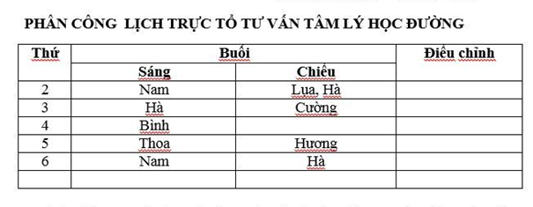

Slide 35




Tổ chức thực hiện
Xác định thời gian thực hiện (theo tháng)
Nội dung triển khai trong từng tháng
Hình thức tổ chức
Phân công người phụ trách

Slide 36

Thời gian: 120 phút
Thảo luận: chọn 1 trường đại diện
Sản phẩm: Bản kế hoạch
Xây dựng kế hoạch hoạt động tư vấn tâm lý cho học sinh năm học 2021-2022.
Lưu ý: Nội dung, hình thức, thời gian

Slide 37
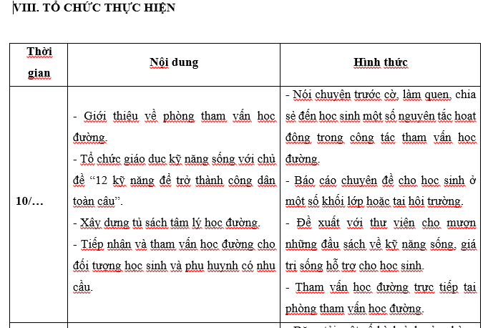

Slide 38
3. Xây dựng phòng tham vấn tâm lý trong trường học

Slide 39








Đối tượng, vai trò, chức năng và các hoạt động của phòng tham vấn tâm lý ở trường phổ thông
1
2
3
Học sinh
Giáo viên
Phụ huynh

Slide 40
Nội dung hoạt động của phòng tư vấn học đường
Các hoạt động tư vấn về các vấn đề tâm sinh lý
Các hoạt động tư vấn xã hội
Các hoạt động tư vấn giáo dục học sinh chưa ngoan
Các hoạt động tư vấn học tập-hướng nghiệp

Slide 41
ĐIỀU KIỆN TỔ CHỨC HOẠT ĐỘNG PHÒNG THAM VẤN
Cơ sở vật chất
Kinh phí
Nhân sự

Slide 42
1. Tổ chức, cán bộ
Nhà trường có Tổ Tư vấn, hỗ trợ học sinh.
Bố trí cán bộ, giáo viên kiêm nhiệm để thực hiệnMục tiêu phát triển đội ngũ.
Đại diện lãnh đạo nhà trường làm Tổ trưởng
Thành viên là cán bộ, giáo viên kiêm nhiệm công tác tư vấn tâm lý, nhân viên y tế trường học, cán bộ, giáo viên phụ trách công tác Đoàn, Đội, đại diện cha mẹ học sinh và một số học sinh là cán bộ lớp, cán bộ Đoàn, Đội.

Slide 43
2. Cơ sở vật chất
Phòng tư vấn tâm lý riêng:
đảm bảo tính riêng tư, kín đáo,
dễ tiếp cận và phù hợp để tổ chức hoạt động tư vấn.
Trang bị cơ sở vật chất, trang thiết bị,
Tài liệu, học liệu cần thiết để đảm bảo thực hiện nhiệm vụ tư vấn.

Slide 44
3. Kinh phí thực hiện
1. Kinh phí thực hiện công tác tư vấn tâm lý được lấy từ:
Nguồn chi thường xuyên của nhà trường;
Các khoản tài trợ, hỗ trợ của các tổ chức, cá nhân trong nước và nước ngoài theo quy định của pháp luật;
Các nguồn thu hợp pháp khác.
2. Kinh phí chi cho công tác tư vấn tâm lý được quản lý, sử dụng đúng mục đích, đúng chế độ theo quy định của pháp luật.

